Slide 1
Antonin Artaud (1896-1948)
Σχέση με σουρεαλιστές και το θέατρο της avant-garde (πρωτοπορίας)
Ασιατικό θέατρο (Μπαλινέζικο που βλέπει το 1931)
Θέατρο που καταλαμβάνει τον θεατή (πανούκλα) –
1937, Trance and Dance in Bali της Margaret Mead https://www.youtube.com/watch?v=Z8YC0dnj4Jw&t=142s

Slide 2
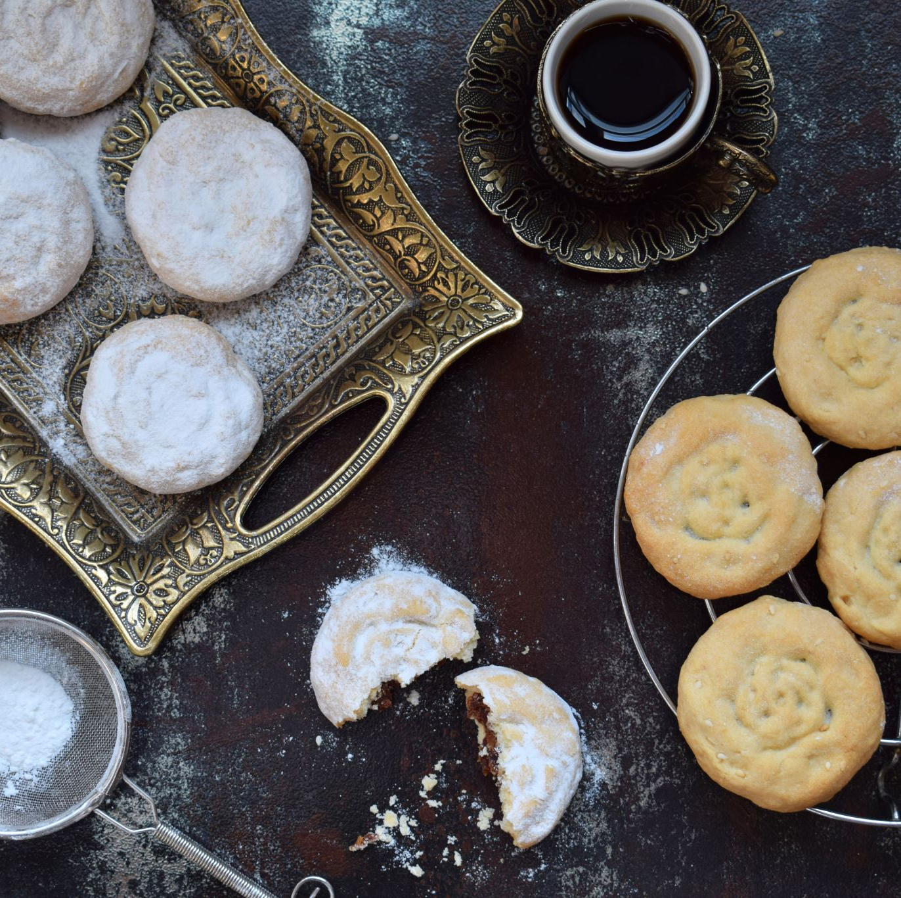
Το θέατρο και το είδωλό του
Αντονίν Αρτώ

Slide 3
Το θέατρο και το είδωλό του
Αντονίν Αρτώ

Slide 4
Το θέατρο και το είδωλό του
Αυτό που, πριν από το καθετί, μας ενδιαφέρει, είναι να αναγνωρίσουμε ότι, σαν και την πανούκλα, το θέατρο είναι παραλήρημα, και ότι είναι μεταδοτικό, επιδέχεται μετάδοση.
Γιατί θέατρο μπορεί να υπάρξει μόνο από τη στιγμή που το απίθανο, το μη πραγματοποιήσιμο, κάνει πραγματική εκκίνηση, και όταν η ποίηση που υπάρχει πάνω στη σκηνή του θεάτρου τροφοδοτεί και υπερθερμαίνει τα ζωντανεμένα σύμβολα.
Όπως και η πανούκλα λοιπόν, το θέατρο είναι μια ακαταμάχητη επίκληση προς δυνάμεις που επαναφέρουν τον νου με παραδείγματα προς την πηγή των συγκρούσεων τους.
Το αληθινό θέατρο μοιάζει με την πανούκλα, όχι γιατί είναι μεταδοτικό, αλλά επειδή, όπως ακριβώς και η πανούκλα, είναι η αποκάλυψη, το ξεμπρόστιασμα, η εξωτερίκευση ενός βάθους λανθάνουσας σκληρότητας, με τη βοήθεια της οποίας εντοπίζονται όλες οι διεστραμμένες δυνατότητες του νου, ατόμων ή ομάδων.

Slide 5
Το θέατρο και το είδωλό του
Όπως η πανούκλα, και το θέατρο έχει δημιουργηθεί για να καθαρίζει συλλογικά αποστήματα.
Πώς γίνεται και όλα τα θεατρικά στοιχεία, τα αμιγώς θεατρικά, μπαίνουν σε δεύτερο πλάνο; Και ακόμη, πώς γίνεται το δυτικό θέατρο […] και δεν μπορεί να δει το θέατρο σε άλλη μορφή του πάρα αποκλειστικά και μόνο σαν θέατρο διαλόγου;
Ελπίζω να μου επιτραπεί να μιλήσω για μια στιγμή για αυτή την άλλη όψη της άκρατης θεατρικής γλώσσας που δρα χωρίς λέξεις, μιας γλώσσας από σήματα, χειρονομίες και στάσεις που έχουν αξία ιδεογραφική, έτσι όπως υπάρχουν σε ορισμένες παντομίμες που δεν έχουν ακόμα παραποιηθεί.

Slide 6
Το θέατρο και το είδωλό του
Όπως και να ‘ναι, πράγμα που βιάζομαι να το πω αμέσως, ένα θέατρο που υποδουλώνει τη mise en scene και το ανέβασμα του έργου γενικά, δηλαδή τα πλέον θεατρικά στοιχεία, στο κείμενο, είναι θέατρο ηλιθίων, τρελών, διεστραμμένων, θέατρο δασκαλίσκων, μπακάληδων, θέατρο αντί-ποιητών και θετικιστών, δηλαδή, θέατρο της Δύσης.
Ο καλύτερος τρόπος, κατά την αντίληψή μου, για να πραγματώσουμε την ιδέα του κίνδυνου πάνω στη στιγμή είναι με τη μεσολάβηση του αντικειμενικά απρόβλεπτου. Το απρόβλεπτο (απροσδόκητο, απρόοπτο) όμως όχι μέσα στις καταστάσεις αλλά μέσα στα πράγματα, η πρόσκαιρη, βίαιη μετάβαση από μία εικόνα αφηρημένη σε μια εικόνα πραγματική.

